Slide 1
職業奉仕月間卓話
2023-2024年度
国際ロータリー第2780地区 職業奉仕委員会
Notes:
皆様こんにちは！
今年度職業奉仕委員長を務めております、◯◯でございます。
本日は、「卓話」の機会を頂き誠にありがとうございます。
これから３０分弱の卓話をさせて頂きますが、
諸先輩方を前に「職業奉仕」の卓話は大変荷が重く、お聞き苦しい点も多々有るかと存じます。
卓話が終わりましたら是非厳しくご評価をいただき、ご意見などもいただければと存じます。
どうぞ宜しくお願い申し上げます。

Slide 2
自己紹介
〇〇 〇〇（ヨミガナ） 職業分類 〇〇
地区役職等
株式会社 〇〇〇
役職 代表取締役社長
・業務内容
・特色
クラブ役職等
職業奉仕 委員長
Notes:
改めまして、
◯◯◯◯でございます。
〜自己紹介〜

Slide 3

職業奉仕は難しい？
職業？
奉仕？
Vocational？
Service？
Notes:
さて、「職業奉仕は難しくてなかなか理解できないと思い込んでいるロータリアン」は、かなり多いようです。
★職業奉仕とは一生懸命仕事に精を出すことだ、と誤解したり。 社会奉仕と混同する会員がいる一方で職業奉仕は分からないと言いつつ、
実は立派に職業奉仕を実践されているロータリアンが殆どであることからも、職業奉仕の理論が十分に理解されていないことは確かかもしれません。

Slide 4






職業人で構成されているロータリークラブ
職業奉仕
職業人
ロータリアン
Notes:
職業人で構成されているロータリークラブですが、
ロータリアンにとって会員個人の事業母体の発展や安定的な維持、利益の向上を図ることが
ロータリー運営を持続し発展するための大前提なのは間違いのないことだと思います。
その大前提をより大きく太くしていく為に、
★「職業人として、ロータリアンとして、何を基準としてどう行動していくのか」について、
分かりやすい共通言語にした言葉が★「職業奉仕」であリます。
本日は、改めてロータリーの根幹である「実は凄くわかりやすく、皆さんが日々実践しておられるこの【職業奉仕】について、一緒に振り返りたいと思います」

Slide 5
ロータリーと職業奉仕の歴史と変貌
ロータリーの誕生 inシカゴ
「親睦」と「実業互恵」が目的
ハーバード・テーラー
会社再建のため「四つのテスト」を考案
1905
発 展 期
1932
黎 明 期
アーサーシェルドン
「最もよく奉仕する者、
最も多く報いられる」
1911
1987
職業奉仕に関する声明
～
～
「ロータリーの目的」を制定
(旧「ロータリーの綱領」)
変 化 期
2008
「ロータリーの樹・2008」
→ 2013年RI規定審議会で採択
1912
ベルギーオステンド国際大会
奉仕部門を四大奉仕に分けることを決定
2016
2016年規定審議会
「制定案16-10奉仕の第二部門を改正する件」
を採択
1927
（クラブ奉仕、職業奉仕、社会奉仕、国際奉仕）
＝
Vocational servesと命名
Notes:
さて、ロータリーの誕生、職業奉仕の歴史について振り返ってみたいと思います。
1905年ポールハリスによって「親睦」と「実業互恵」を目的としたロータリーが誕生しました。
スタート時点では「奉仕」の理念はまだ無かったようですね。
ロータリークラブの会員間だけのエゴイズム的な相互扶助（ふじょ）の方針には賛同できず、誘われても入会を拒否していたドナルド・カーターは、
自分達が金儲けをするだけでなく、シカゴ全体の発展に繋げていく活動や、地域社会への貢献が大切であるとハリスに語り、
地域貢献が大切であると気付かされたハリスは、社会貢献についてクラブ定款に書き加え、それを機にカーターも入会したというエピソードがあります。
そして職業奉仕の父とも言える人物、アーサーシェルドンが奉仕を用いた販売哲学ををロータリーに持ち込みます。
次のページへ

Slide 6
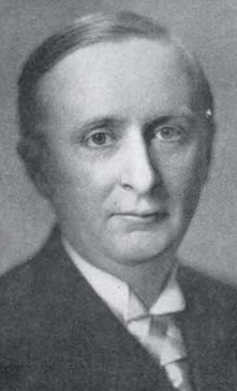
1911
奉仕の理念を根付かせたアーサー・フレデリック・シェルドン
シェルドンの販売哲学
商取引というものは売手買手の双方に満足なくして成り立つものではないということと、長期的に商売を成立させるためには、売手と買手の間に信用と呼ばれる、信頼関係が確立されることが眼目であって、長期的に安定した利潤をあげることは、この信用確立という精神的境地の確立と表裏一体の関係にある。
アーサー・フレデリック・シェルドン
商売とは他人に対してサービスすることであること
成功に導く方法は、利益を他人とシェアするというサービス学を遵守すること
顧客への態度や気配り、商品や業務に対する責任、顧客が感じる満足感と公平感
サービス
Service
「Service=奉仕」
He profits most who serves best.
日本語→価格が安い/特典
英語→奉仕/人の役に立つ
「最もよく奉仕する者、最も多く報いられる」
Notes:
シェルドンは、ミシガン大学の経営学部で、販売学を専攻し、修士課程をトップの成績で卒業。
当時開発されつつあった販売学の大家（たいか）であります。
★シェルドンの販売学理論によれば
商取引というものは、売手買手の双方に満足なくして成り立つものではないということ、
長期的に商売を成立させるためには、売手と買手の間に信用と呼ばれる信頼関係が確立されることが眼目であって、
長期的に安定した利潤をあげることは、この信用という精神的境地の確立と表裏一体の関係にある。
と述べています。
また彼は、
どんな手段を講じようとも、富を得たものが成功者としてもてはやされた19世紀の利己的な経営手法を批判し、
単に自分だけが儲けようという商売から脱して、★商売とは他人に対してサービスすることであることを力説し、
★20世紀の実業人を成功に導く方法は、利益を他人とシェアするというサービス学を遵守することである。
と説きました。
さらにシェルドンは、
持続して繁栄し発展しているいくつかの企業に共通して見られる特徴を、★サービスという言葉で表現しました。
★日本で「サービスとは価格が安いことや、特典」などを指しますが、★英語では「奉仕」や「人の役に立つ」という意味なのです。
★「店主や従業員の顧客への態度や気配り」
「商品や業務に対する責任」
「顧客や取引先そして従業員が感じる満足感と公平感」、
これら全てを達成する為に奉仕（＝サービス）が必要であり、「自身の職業に関わる全ての人に対する奉仕（＝サービス）こそが
「企業の永続的発展と成功を保証する唯一の方法である」と提唱しました。
★シェルドンが、★「サービス=奉仕」の取り込みに力を入れたのは、この考えがあったからなのですね。
これが、ロータリーにおける「職業奉仕」のスタートであります。
職業奉仕が良く分からないというロータリアンの方々も、ご自身の職業でこの「職業奉仕」を常に意識され、
既に日々実践されていらっしゃる事と思います。
そして、1911年の第2回全米ロータリー連合会のポートランド大会において
★ He profits most who serves best.
「最もよく奉仕する者、最も多く報いられる」
というシェルドンの標語が発表され、大会決議委員長は、これをロータリー宣言の最後に加えるべきだと提案し、標語はロータリーの世界に君臨し始めました。
次へ

Slide 7




1911
奉仕の理念を根付かせたアーサー・フレデリック・シェルドン
アーサー・シェルドンらの努力によって、ロータリー活動の基本は自分の職業を通しての奉仕であるというロータリーの根本原理が定着
職業奉仕は、
ロータリアン一人一人が例会に出席して他の会員との交流・親睦を通してモラルを高め、
周囲の人達のモラルを向上させて、業界の手本となり
その業界のモラルを向上させていくこと
やがては、社会全体のモラルが高まっていくことになる
「ロータリーへの私の道」
「ロータリークラブの会員は、その一人一人が
自分の職業とロータリーの理想とを結ぶ環 である」
ポール・ハリス
Notes:
★アーサー・シェルドンらの努力によって、「ロータリー活動の基本は自身の職業に関わるすべてへの奉仕である」、というロータリーの根本原理が定着しました。
★職業奉仕は、ロータリアン一人一人が例会に出席し、他の会員との交流・親睦を通してモラルを高め、日常の生活では自分の職業に真剣に取り組み、社員はもとより仕入先や顧客など★周囲の人達のモラルを向上させ、業界の手本となり、★その業界のモラルを向上させていくことなのです。クラブの会員一人一人が、それそれぞれの業界を受け持って、職業奉仕の活動を続けていけば、やがては★社会全体のモラルが高まっていくことになるのです。
🌟 ポール・ハリスの「ロータリーへの私の道」に、
「ロータリークラブの会員は、その一人一人が自分の職業とロータリーの理想とを結ぶ環である」と書かれています。

Slide 8
ロータリーと職業奉仕の歴史と変貌
ロータリーの誕生 inシカゴ
「親睦」と「実業互恵」が目的
ハーバード・テーラー
会社再建のため「四つのテスト」を考案
1905
発 展 期
1932
黎 明 期
アーサーシェルドン
「最もよく奉仕する者、
最も多く報いられる」
1911
1987
職業奉仕に関する声明
～
～
「ロータリーの目的」を制定
(旧「ロータリーの綱領」)
変 化 期
2008
「ロータリーの樹・2008」
→ 2013年RI規定審議会で採択
1912
ベルギーオステンド国際大会
奉仕部門を四大奉仕に分けることを決定
2016
2016年規定審議会
「制定案16-10奉仕の第二部門を改正する件」
を採択
1927
（クラブ奉仕、職業奉仕、社会奉仕、国際奉仕）
＝
Vocational servesと命名
Notes:
そしてその翌年の1912年、
現在でいう「ロータリーの目的」(旧「ロータリーの綱領（こうりょう）」)が制定されました。
次のページへ

Slide 9
ロータリーの目的
1912
知り合いを広めることによって奉仕の機会とすること。
1
2
職業上の高い倫理基準を保ち、役立つ仕事はすべて価値あるものと認識し、社会に奉仕する機会としてロータリアン各自の職業を高潔なものにすること。
ロータリアン一人一人が、個人として、また事業および社会生活において、日々、奉仕の理念を実践すること。
3
奉仕の理念で結ばれた職業人が、世界的ネットワークを通じて、国際理解、親善、平和を推進すること。
4
Notes:
ロータリーの目的は、
★1、知り合いを広めることによって奉仕の機会とすること。
★２、職業上の高い倫理基準を保ち、役立つ仕事はすべて価値あるものと認識し、社会に奉仕する機会としてロータリアン各自の職業を高潔なものにすること。
★３、ロータリアン一人一人が、個人として、また事業および社会生活において、日々、奉仕の理念を実践すること。
★４、奉仕の理念で結ばれた職業人が、世界的ネットワークを通じて、国際理解、親善、平和を推進すること。
ロータリーの存在目的とロータリアンの責務について記した声明ですね。
★職業奉仕は、「目的」の第2項を土台としており、
ロータリアンは「・職業上の高い倫理基準 • 役立つ仕事はすべて価値あるものという認識 • 社会に奉仕する機会としてロータリアン各自の職業を高潔なものとすること」
を奨励し、育むことが求められています。

Slide 10
ロータリーと職業奉仕の歴史と変貌
ロータリーの誕生 inシカゴ
「親睦」と「実業互恵」が目的
ハーバード・テーラー
会社再建のため「四つのテスト」を考案
1905
発 展 期
1932
黎 明 期
アーサーシェルドン
「最もよく奉仕する者、
最も多く報いられる」
1911
1987
職業奉仕に関する声明
～
～
「ロータリーの目的」を制定
(旧「ロータリーの綱領」)
変 化 期
2008
「ロータリーの樹・2008」
→ 2013年RI規定審議会で採択
1912
ベルギーオステンド国際大会
奉仕部門を四大奉仕に分けることを決定
2016
2016年規定審議会
「制定案16-10奉仕の第二部門を改正する件」
を採択
1927
（クラブ奉仕、職業奉仕、社会奉仕、国際奉仕）
＝
Vocational servesと命名
Notes:
そして1932年、シカゴのロータリアンであったハーバード・テイラーによって「四つのテスト」が考案されました。
次のページへ

Slide 11
四つのテスト
1932
1932年世界大恐慌
ハーバート・テーラーは、大不況の中で破産の危機にある会社を、救って欲しいと要請される
真実かどうか
みんなに公平か
好意と友情を深めるか
みんなのためになるかどうか
1
破産危機の会社を再生するには
「人格」と「信頼性」と「奉仕の心」
つまり、職業奉仕が必要
2
3
その育成の指針として会社の従業員が使えるような倫理上の尺度になる項目として作られたのが、
「四つのテスト」
この４つのテストの実践により、見事に危機的状況から会社を再生させる事に成功
4
Notes:
🌟1932年は、世界大恐慌の真っ只中でありました。
テーラーは、大不況の中で破産の危機にある会社を救って欲しいと要請され、これを引き受けます。
再生するには同業者には無い何かを育成しなければなりません。
🌟テーラーはその「何か」に社員の「人格」と「信頼性」と「奉仕の心」、言わば職業奉仕を選んだのです。
🌟その育成の指針として、会社の従業員が使える倫理上の尺度になる項目、
🌟４つのテストを作りました。
これにより、見事に危機的な状況から会社を再生させる事に成功したのです。
その後、１９４５年にRI理事会はロータリーにも４つのテストを取り入れるべきであると決定するとともに、２００４年の規定審議会において４つのテストを明記した決議を行なっています。
４つのテストは、「職業奉仕の理念を端的に表すもの」として、RIから多くの言語で出版されています。
日常の商取引、職場や生活のあらゆる場面で、倫理的言動・行動を実践するための指針となっています。
私達も改めて、職業人としてロータリアンとして、道しるべとなる４つのテストによって自身を律し、言動 行動をして参りましょう。

Slide 12
ロータリーと職業奉仕の歴史と変貌
ロータリーの誕生 inシカゴ
「親睦」と「実業互恵」が目的
ハーバード・テーラー
会社再建のため「四つのテスト」を考案
1905
発 展 期
1932
黎 明 期
アーサーシェルドン
「最もよく奉仕する者、
最も多く報いられる」
1911
1987
職業奉仕に関する声明
～
～
「ロータリーの目的」を制定
(旧「ロータリーの綱領」)
変 化 期
2008
「ロータリーの樹・2008」
→ 2013年RI規定審議会で採択
1912
ベルギーオステンド国際大会
奉仕部門を四大奉仕に分けることを決定
2016
2016年規定審議会
「制定案16-10奉仕の第二部門を改正する件」
を採択
1927
（クラブ奉仕、職業奉仕、社会奉仕、国際奉仕）
＝
Vocational servesと命名
Notes:
その後も1987年、「職業奉仕」に関する声明が発表されるなど、時代の変化に合わせ考え方の小さな修正はされてきましたが、シェルドンやテイラー達が唱えた職業奉仕の理念は、今も脈々と我々に受け継がれています。
そして現在の職業奉仕は、2016年の規定審議会によって採択された条文に記されています。
次のページへ

Slide 13
職業奉仕とは
2016
2016年規定審議会「制定案16-10奉仕の第二部門を改正する件」を採択
ロータリークラブ定款 第6条2
職業奉仕は、事業および専門職務の道徳的水準を高め、
あらゆる職業に携わる中で奉仕の理念を実践してくという目的を持つものである。
会員の役割には、ロータリーの理念にしたがって自分自身を律し事業を行うこと、そして自己の職業上の手腕を社会の問題やニーズに役立てるために、クラブが開発したプロジェクトに応えることが含まれる。
(一部略)
倫理的・精神的
実践的・行動
まさに、自分の職場で、職業を遂行する上で、「奉仕の理念」「４つのテスト」を道しるべとしましょう、それこそが、「職業奉仕」ですよと明記されています。
自分の職業スキルを活かして、社会問題やニーズに役立てるために、クラブプロジェクトに応えましょうと明記されています。
Notes:
職業奉仕の歴史と、キーマンとなった人物達、「ロータリーの目的」や「四つのテスト」をご紹介して参りましましたが、
結局のところ「職業奉仕とは何か」については、この条文となります。
★「職業奉仕は、事業および専門職務の道徳的水準を高め、あらゆる職業に携わる中で奉仕の理念を実践してくという目的を持つものである。会員の役割には、ロータリーの理念にしたがって自分自身を律し事業を行う」とあります。
先ずは、この黄色の部分、
★高い倫理基準と高潔性を兼ね備えた職業人として「奉仕の理念」「４つのテスト」を道しるべとし職業を遂行しましょう、
それこそが「職業奉仕」ですよと明記されています。「言わばシェルドンやテーラーの思いがギュッと詰まっている部分ですね」
そして、青色の部分、この部分が２０１６年に追記された箇所になります。
「自己の職業上の手腕を社会の問題やニーズに役立てるために、クラブが開発したプロジェクトに応えること」と明記されています。
★クラブの奉仕プロジェクトにおいても自身の職業スキルを活かして、社会問題やニーズに役立てるための活動をしていこうということが書かれています。
職業奉仕を一言で伝えるのは、確かに難しいですね。
ただ、歴史の話も少し交えながら、この黄色と青について、伝えていく事で理解は深まると思います。

Slide 14
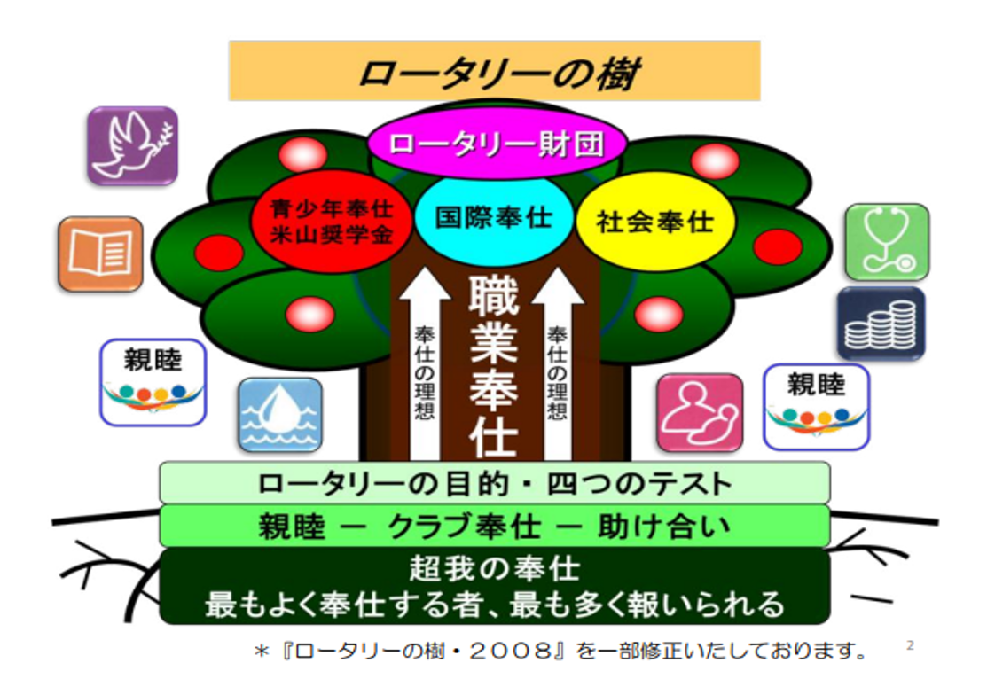
ロータリーの樹
2008
2008年 RI国際会議 渡辺好政RI理事 講演資料
Notes:
これは、2008 年RI 国際協議会の全体会議において、渡辺好政 RI 理事が「ロータリーの樹・2008」と銘打ってロータリーを「一本の樹」に例えて、ロータリーの奉仕活動における職業
奉仕の位置づけを行いながら、 「ロータリーにおける職業奉仕の重要性について」の講演を行った時のものを一部修正し、シカゴにおいて開催された「2013 年RI 規定審議会の審議を
経て採択されたものです。 皆様は何度も見てこられた資料と話だと思いますが、改めて 渡辺好政氏の当時の説明の一部をご紹介します。
「1905 年、ポール・ハリスら４名によって創始された最初のロータリークラブは、その歴史が示すように、初めに、親睦、助け合いから始まりました。すなわち、ロータリーの樹
に水と栄養を送る「根」は「クラブ奉仕」であります。ロータリークラブ会員は、クラブという学校で相手のことに思いを馳せ、相手を助けるという『奉仕の理想』を学び、その真意
が『共存共栄』であることがわかります。『クラブ会員』は、ロータリーの目的を基本として、H.テーラーによって実証され、ロータリアンの行動規範である「四つのテスト」による奉仕活動の実際を体得することによって、『ロータリアン』に進化してまいります。ロータリークラブ会員からロータリアンに進化してゆく過程の基盤には、A.シェルドンの『超我の奉仕』、 『もっとも奉仕するもの、最も多く報いられる』が存在いたします。私たちは、この２つのモットーを１枚のコインの表・裏と考えながら、日常の奉仕活動に邁進しております。ロータリーは「理念の高唱」に終わるのではなく、「行動の哲学」なのであります。 」
非常に明快に解説されておられる、改めて見ても大変素晴らしい資料ですね。

Slide 15

















ロータリーの樹
2008
2008年 RI国際会議 渡辺好政RI理事 講演資料
Notes:
クラブ奉仕は★ロータリーの 樹に水と栄養を送る 「根」 であり、★職業奉仕はその上に成長する 「 幹 」です。
★根か ら吸収された 「水」 と 「栄養」 はロータリーの根幹といわれる職業奉仕の 「幹」 に 入り、
幹の中にある 「奉仕の理想」 という導管を通って★ 「社会奉仕」、「国際奉仕」、 「青少年奉仕」 という枝や葉に届き、
★そして 「ロータリー財団」 や 「米山奨学会」 と いう花を咲かせ、多くの 「実」 を結んでいます。
★クラブ奉仕を通じて会員相互が高め合い奉仕の理念を学び、それを自身の職業で実践する。
高い倫理基準を持った高潔な職業人として成長し一層幹が太くなり、
社会奉仕・国際奉仕・青少年奉仕によって多くの実を結ぶ。
その根幹は「職業奉仕」で有り、この樹こそがロータリーの姿で有ります。
（3秒くらい見せてから次のページへ）

Slide 16
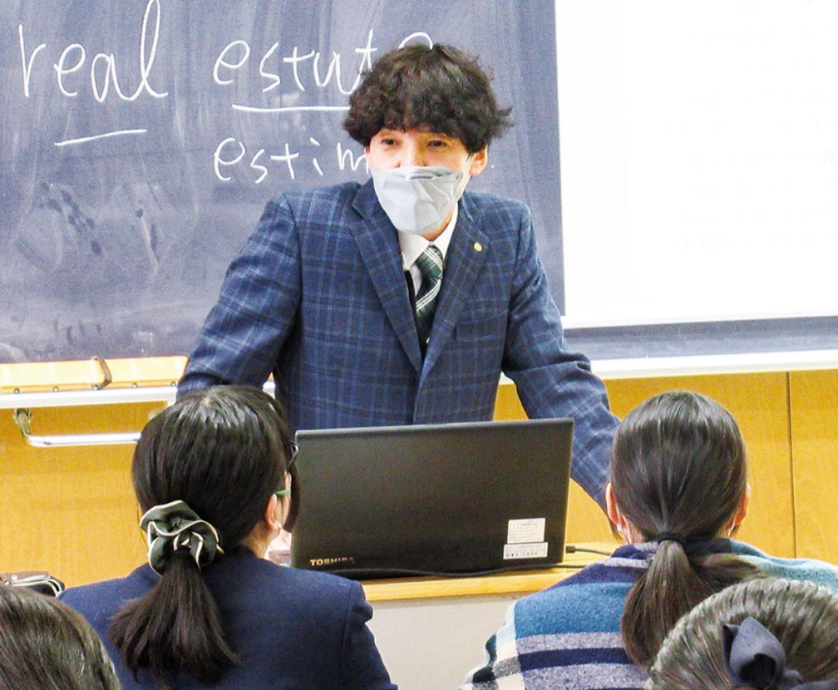
相模原南ロータリークラブによる職業奉仕実践例
2023年2月13日相模女子大学高等部で行われた出前授業
地域で奉仕活動を行う相模原南ロータリークラブ（徳久京子会長）は２月13日、相模女子大学高等部１年の生徒を対象に出前授業を行った。
当日は10人のメンバーが講師を務めた。「職業を知る」をテーマに各講師が仕事を通して生徒たちに知ってほしいことなどを話した。教壇に立った藤原不動産鑑定（相模大野）所長の藤原新一さんは「生徒は真剣に話を聞いてくれた。問いかけると活発に回答してくれた」と授業の様子を振り返った。
生徒たちからは「好きなことをしているところがかっこいい」「自分の将来を考える時の参考にしたい」などの声が寄せられた。
タウンニュース記事転用
Notes:
それでは、最後に職業奉仕の実践例を２つご紹介したいと思います。
まずは、相模原南ロータリークラブの出前授業です。
生徒達が将来就きたいと思える職種を見つける事を目的として「職業を知る」をテーマに、会員10名が講演を行いました。
会員個々の職業を通じ、知識、技術を紹介し、将来の職業を考える機会を提供するという職業奉仕です。
生徒達からは、「好きなことをしているところがカッコイイ」「自分の将来を考える時の参考にしたい」などの声が寄せられたとの事です。
素晴らしい職業奉仕活動ですね。

Slide 17

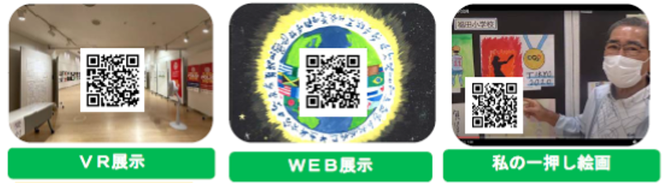
大和ロータリークラブによる職業奉仕実践例
大和ロータリークラブ主催の「やまと児童絵画コンクール」
夏休み期間にテーマに沿った絵を描いてもらい、コンクールと絵画に参加してもらう企画
Notes:
次に、大和ロータリークラブの実践例を紹介したいと思います。
大和ロータリークラブは2019年に創立60周年を記念する事業として「やまと児童絵画コンクール」を開催し継続しています。
今年度で５回目を迎えた「絵画コンクール」では、市内の小学校児童を中心に、毎年夏休みの課題に絵画のテーマを設定し、展示や表彰、画材の贈呈などを行っています。
コロナ禍での開催時には、職業でインターネットを活用している会員のリードにより、QRコードを用いたWEB展示やVR展示など、会場外からの鑑賞も可能にする取り組みも行いました。
「審査は会員全員で行います。」
児童の純粋な感性に触れ、こころ洗われる思いを毎年しているとのこと。特に低学年の作品の感性は素晴らしく、形を右脳で表現する達人ばかりで選考には大変悩まされるとの事でした。
会場は、各学校長、職員、父兄に連れ添われた児童で大変にぎわい、「作品を前にした児童と審査したクラブ会員の語らう言葉を最も大切に」、
「子供たちの将来の夢」を実現するためのアドバイスを、会員の経験や職業と照らしながら話をするなど、職業奉仕を軸とした青少年奉仕活動を行っていらっしゃるとの事です。
素晴らしい職業奉仕の実践例ですね。

Slide 18
ロータリーを通して学んでいる「奉仕の理念」を
職場に持ち帰り、職業で世の中に貢献し奉仕する。
職業スキルや経験値をクラブの奉仕プロジェクトで発揮する。
「職業奉仕を実践しましょう」
ご清聴ありがとうございました
2023-2024年度
2780地区職業奉仕委員会
Notes:
ロータリーを通して学んでいる「奉仕の理念」を職場に持ち帰り、職業で世の中に貢献し、奉仕する。
また、その職業スキルをクラブの奉仕プロジェクトで発揮する。
職業奉仕を実践しましょう！
本日は、卓話の機会をいただき本当に有難うございました。
ご清聴有難うございました。

